Slide 1





ОБРАЗОВАНИЕТО НА БЪДЕЩЕТО И ПОДГОТОВКАТА НА КАДРИ ЗА ТУРИСТИЧЕСКАТА ИНДУСТРИЯ
Василена Щерева Кръстанова
ПГТ "Проф. д-р Асен Златаров"
гр. Варна, България

Slide 2




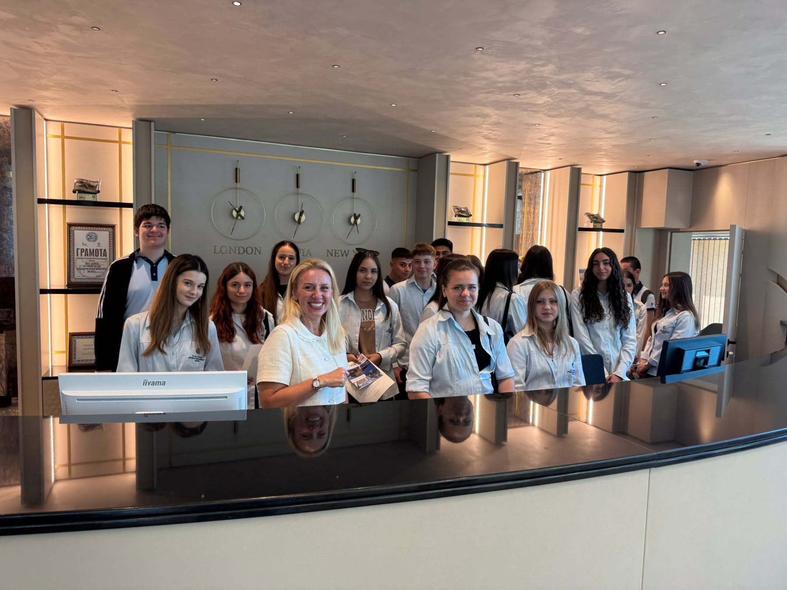
Предпоставки за развитие на образованието
Ключов икономически фактор: Образованието е фундаментален двигател за икономическото и социалното развитие на съвременното общество.
Глобална трансформация: В условията на глобализация и ускорено технологично развитие ролята на училищата се променя динамично.
Подготовка за бъдещето: Необходима е подготовка на младите хора не само за днешните професии, но и за все още непредвидими бъдещи предизвикателства.

Slide 3



Предизвикателства пред туризма
Динамика и растеж: Туризмът е сред най-бързо развиващите се и иновативни сектори в световната икономика.
Технологичен напредък: Индустрията е силно зависима от дигиталните иновации и съвременните платформи.
Нови очаквания: Потребителските изисквания се променят постоянно, което налага нови стандарти в обучението на кадри.

Slide 4
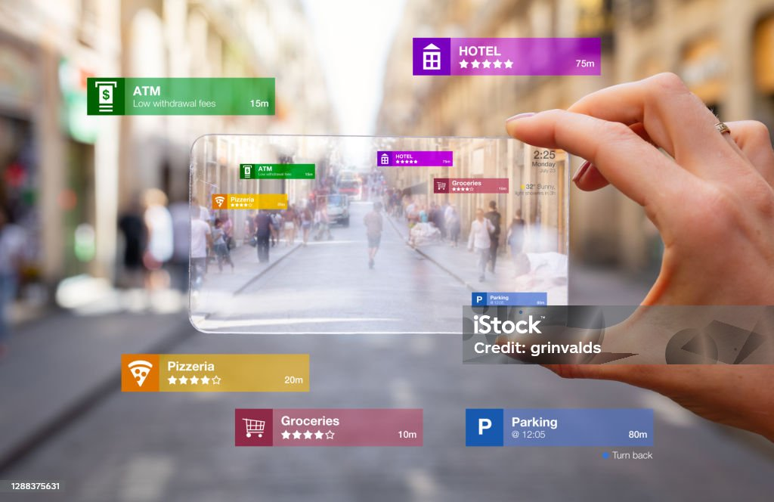

Променяща се туристическа среда
Дигитализация и AI: Онлайн резервации, изкуствен интелект и виртуални преживявания променят бизнес моделите.
Устойчив туризъм: Нарастващо значение на екологичните и социално отговорни практики.
Търсени компетентности: Съчетание от професионални знания, адаптивност и комуникация.
Гъвкаво обучение: Фокус върху практически умения и модерни методи.

Slide 5





Дигитална трансформация в обучението
Дигитална грамотност
Практически системи
Изкуствен интелект
Изграждане на дигитални умения още от ранните етапи на обучение за успешна адаптация на учениците в съвременната дигитална среда.
Работа със специализиран софтуер за управление на туристически услуги, резервационни системи и съвременен онлайн маркетинг.
Възприемане на AI технологията не като заплаха, а като мощен инструмент за повишаване качеството и бързината на обслужване.

Slide 6

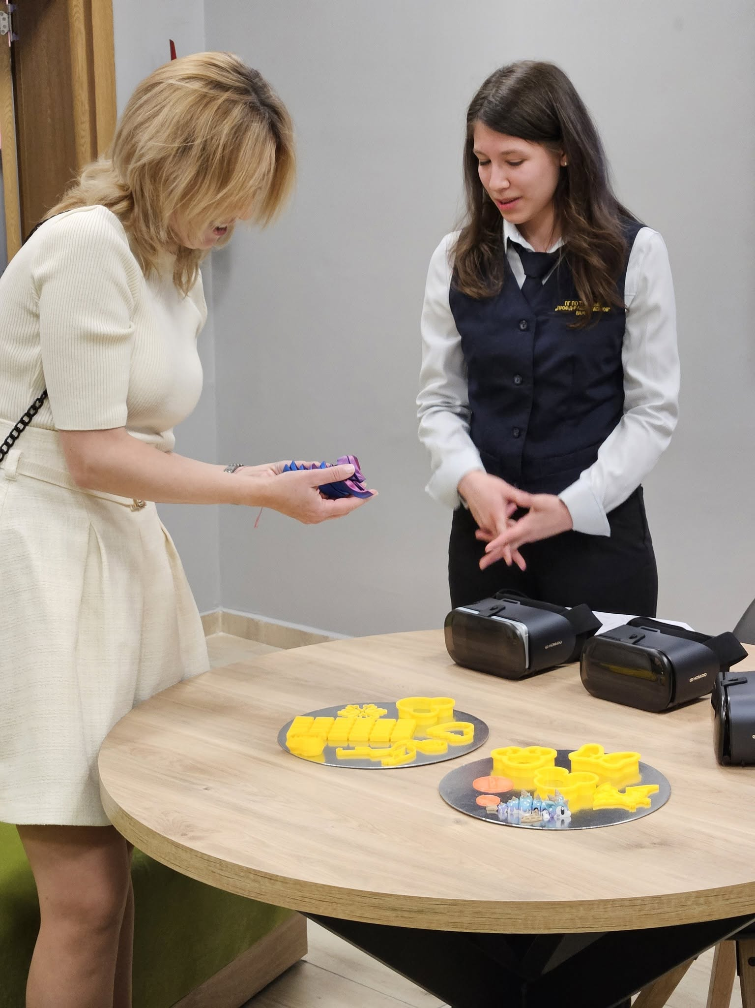
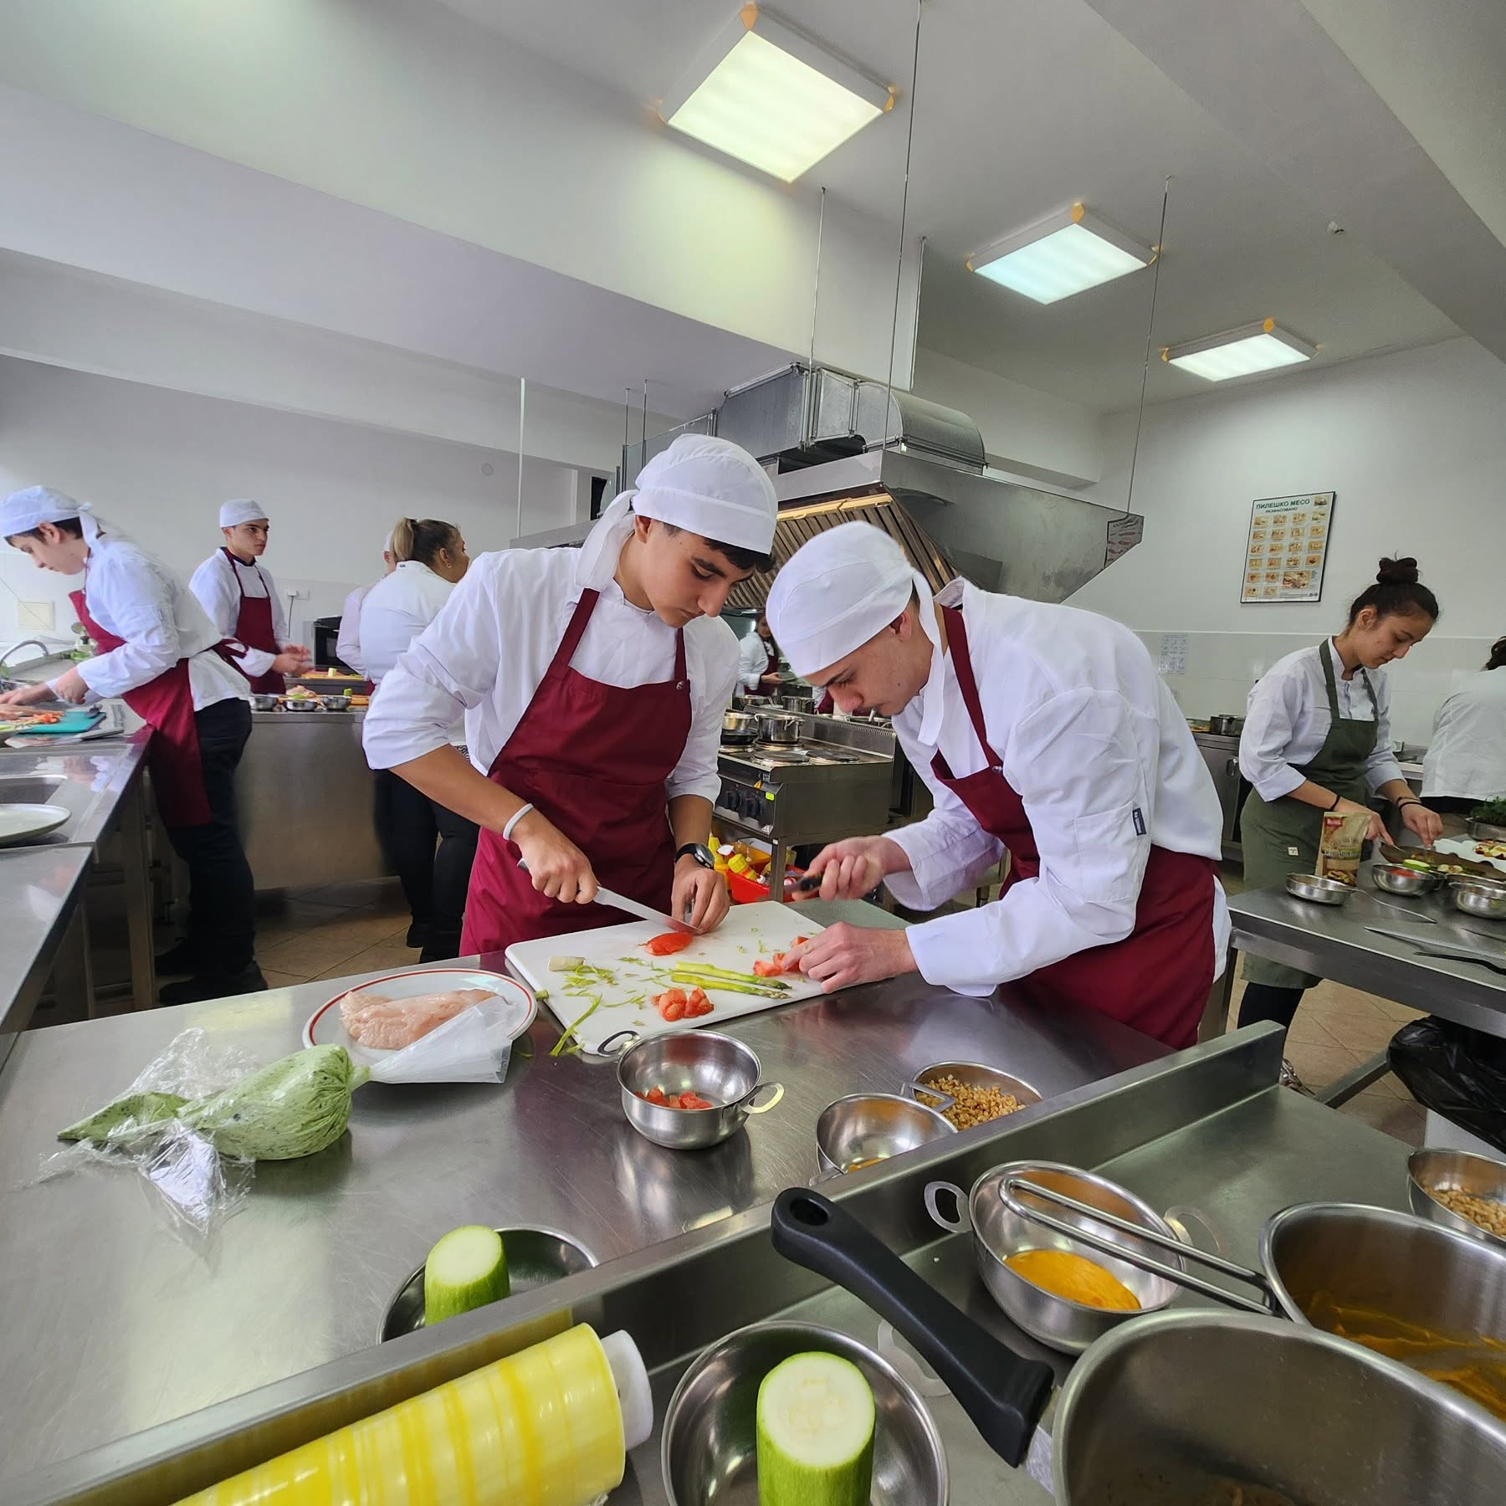
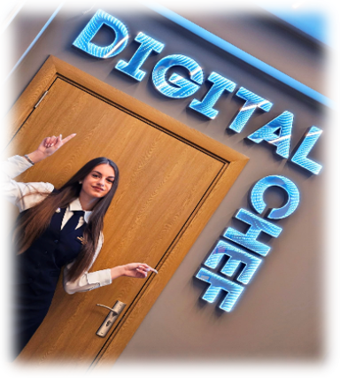


Компетентностен подход в обучението
Комуникация & Езици
Екипност & Лидерство
Критично мислене
Задълбочено владеене на чужди езици, развита междукултурна комуникация и стандарт за професионално обслужване на клиенти.
Ефективна работа в екип, ефективно справяне с конфликти, висока социална отговорност и организационни умения.
Бързо вземане на решения при казуси, предприемаческо мислене и висока гъвкавост в бързопроменяща се среда.

Slide 7

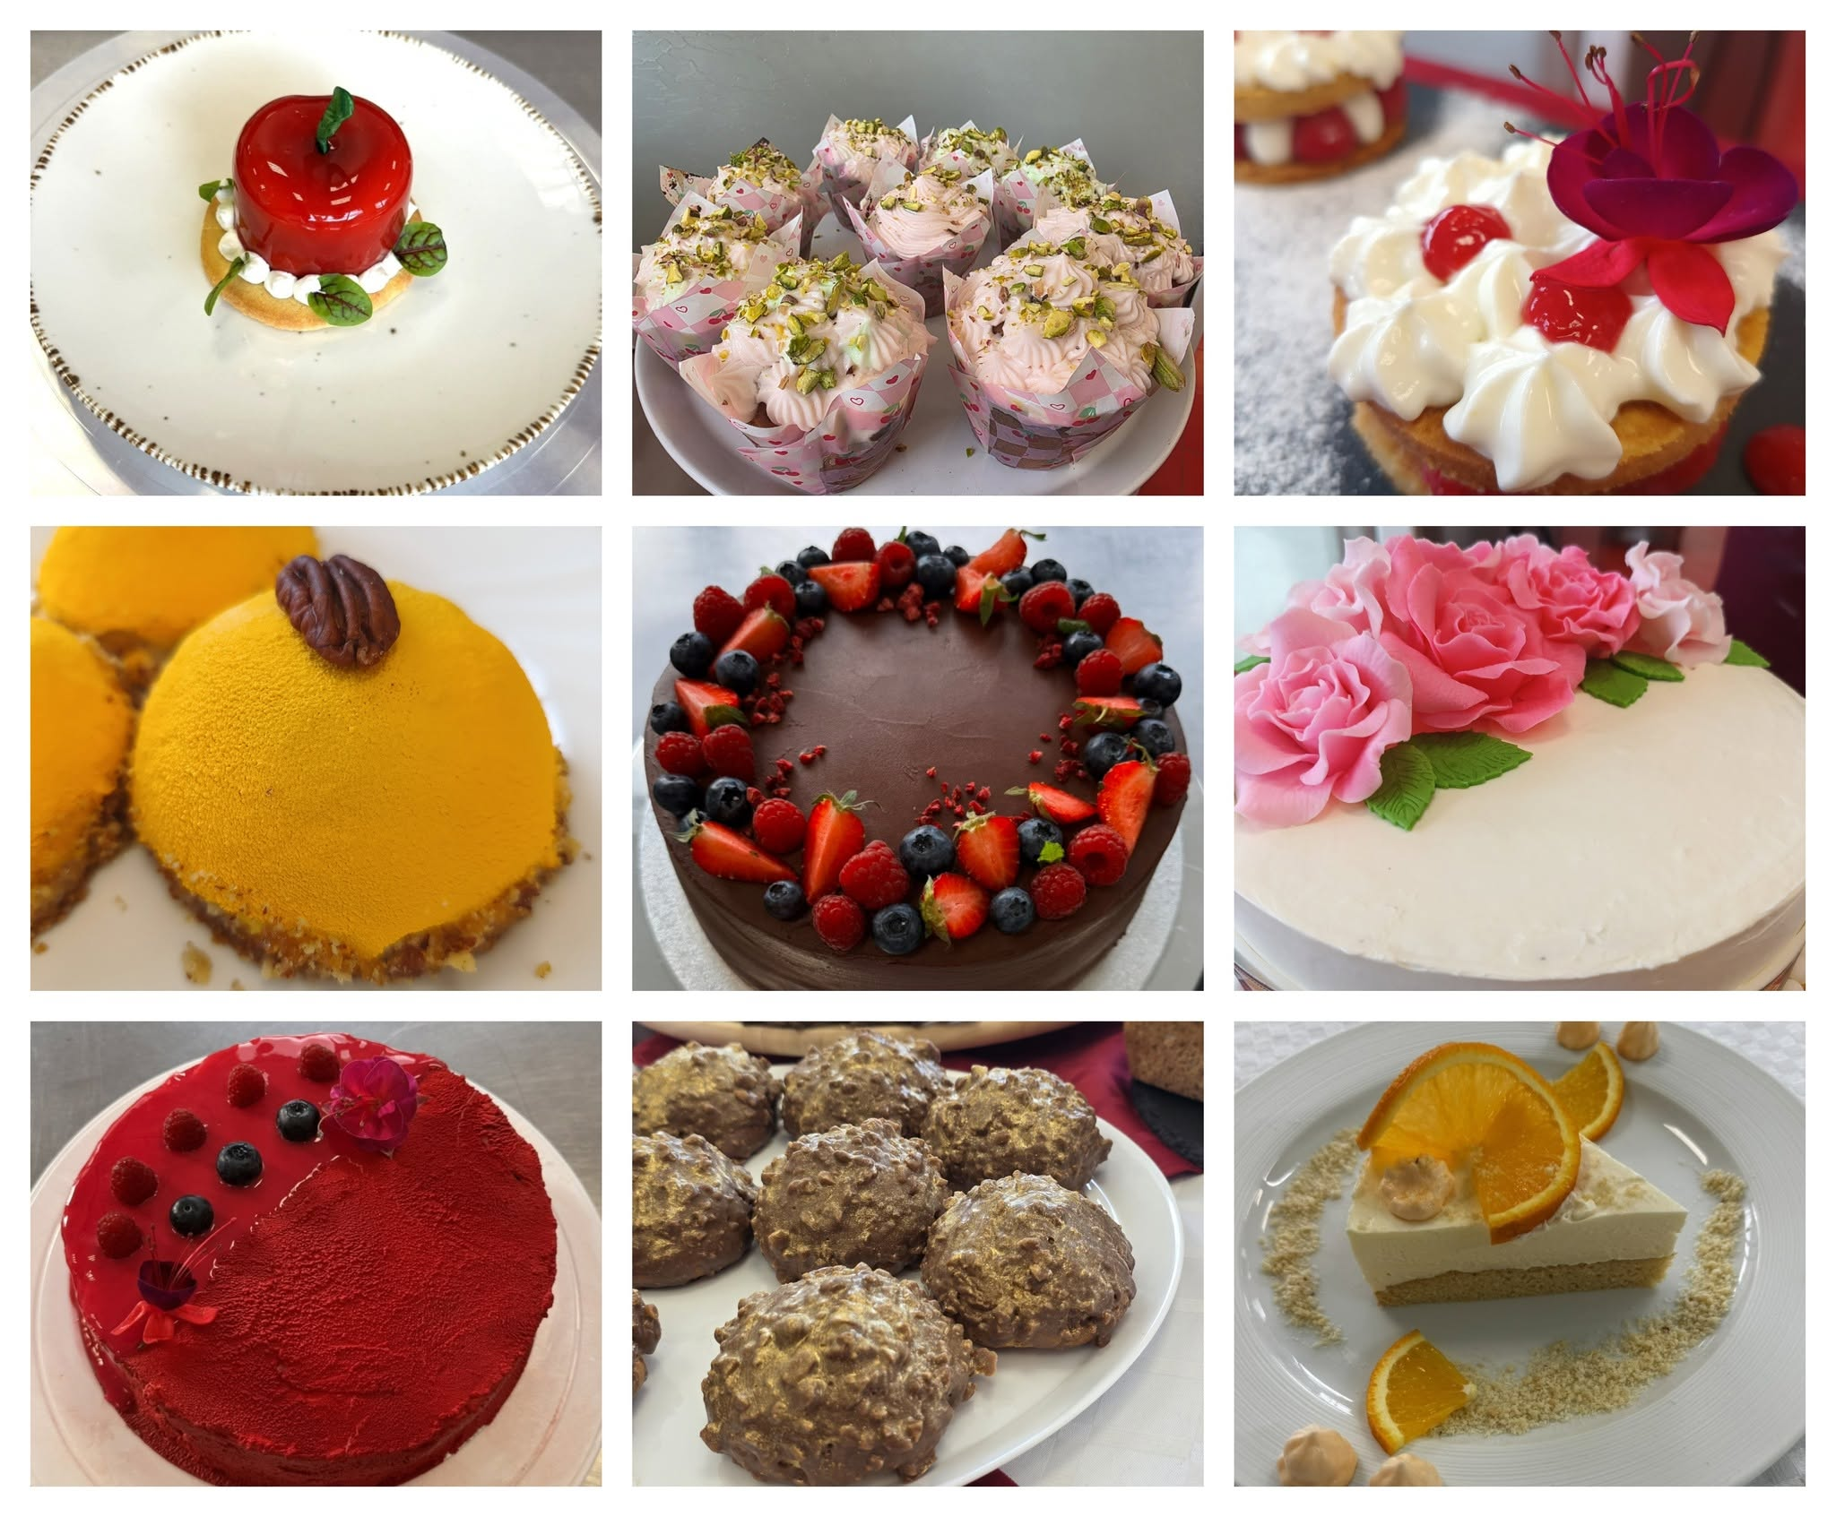

Професионална гимназия по туризъм „Проф. д-р Асен Златаров“ – Варна
Практическа подготовка: Обучение, напълно ориентирано към реалните потребности и стандарти на бизнеса.
Състезания и конкурси: Редовно участие и призови места в национални и международни инициативи.
Програма „Еразъм+“: Международни образователни проекти и производствени практики в чужбина.
Реални резултати: Превръщане на теориите в професионални умения и висока конкурентоспособност.

Slide 8

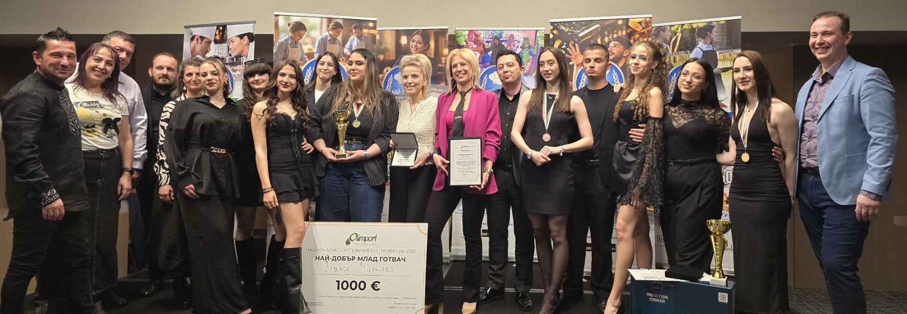


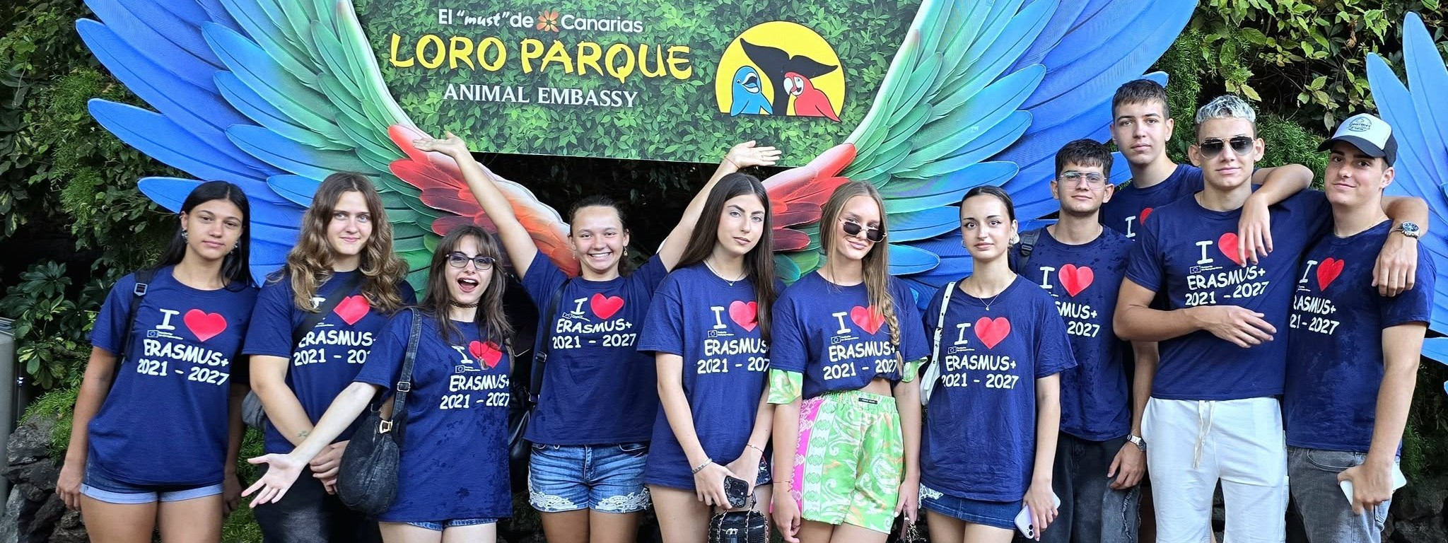

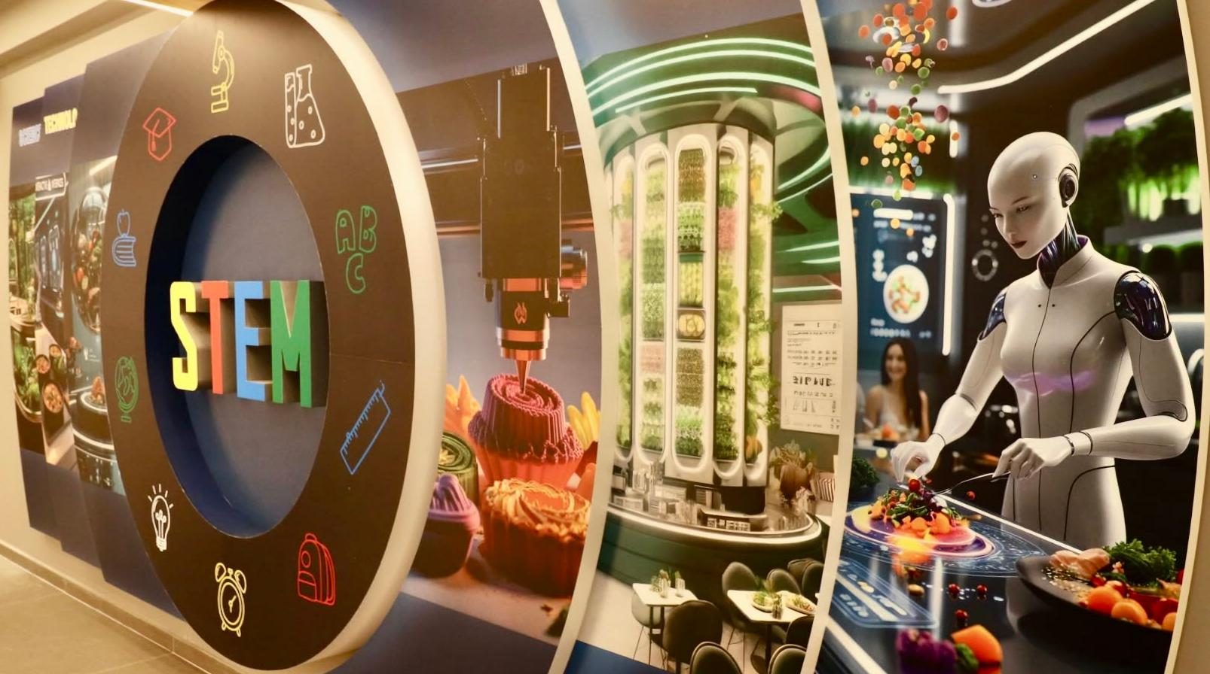

Постижения и качество на подготовката
Успехи & Отличия
Първи и призови места в национални състезания по кулинарство, ресторантьорство и туризъм.
Международен опит
Обмен на добри европейски практики и развити междукултурни компетентности.
Иновации & STEM
Проектно-базирано обучение, симулации на казуси и развита училищна медиация.

Slide 9
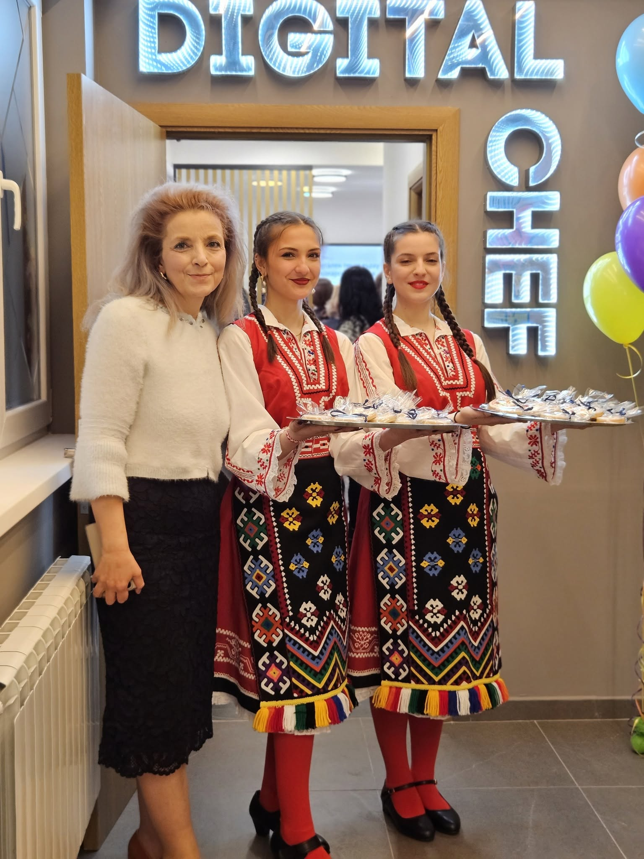

Инвестиция в бъдещето
ПГТ „Проф. д-р Асен Златаров“ подготвя:
Квалифицирани кадрите: С отлични знания и изградени практически умения.
Иноватори в бранша: Готови да прилагат новите дигитални технологии.
Комуникатори: Готови за успешна работа с чуждестранни гости.
Отговорни личности: С уважение към традициите и културното наследство.

Slide 10

Образованието, което създава бъдещето
Синхрон между образование и туристически бизнес
Съвременното професионално образование в ПГТ „Проф. д-р Асен Златаров“ – Варна доказано отговаря на динамичните потребности на туристическата индустрия, като подготвя високо конкурентоспособни и мотивирани млади специалисти.
Бъдещето на туризма започва с иновативното и гъвкаво образование днес!

